Slide 1
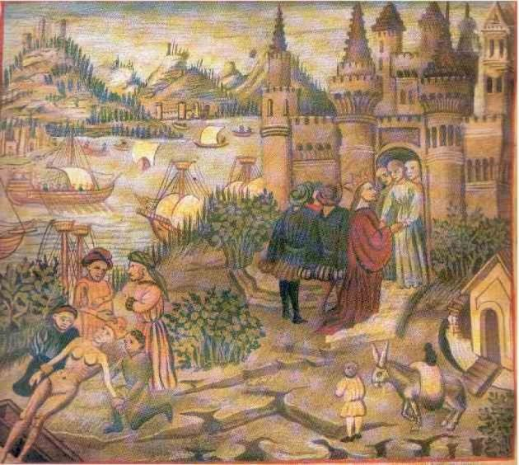
Politecnico di Milano – Facoltà di architettura e società
Architettura Sociale 2011-2012
Prof. Mauro Bianconi

Slide 2

Esametri di apertura di Arnaldo da Villanova
de Regimen Sanitatis Salernitanum
Anglorum Regi scribit tota Schola Salerni:
Si vis incolumem, si vis te reddere sanum,
Curas tolle graves: irasci crede profanum:
Parce mero, coenato parum: non sit tibi vanum
Surgere post epulas: somnum fuge meridianum:
Non mictum retine, nec comprime fortiter anum.
Haec bene si serves, tu longo tempore vives.
Si tibi deficiant Medici, medici tibi fiant
Haec tria: mens laeta, requies, moderata diaeta.

Slide 3
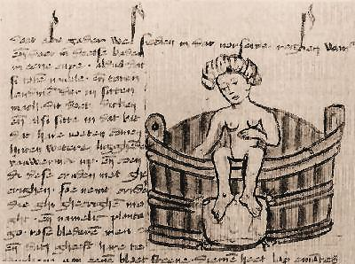
Praefatio
Anglorum regi scribit schola tota Salerni:
si vis incolumem, si vis te reddere sanum,
curas tolle graves, irasci crede profanum,
parce mero, cenato parum, non sit tibi vanum
surgere post epulas, somnum fuge meridianum,
non mictum retine, nec comprime fortiter anum:
haec bene si serves, tu longo tempore vives.
si tibi deficiant medici, medici tibi fiant
haec tria, mens laeta, requies, moderata diaeta.
Regulae diurnae
Lumina mane manus surgens gelida lavet aqua,
hac illac modicum pergat, modicum sua membra
extendat, crines pectat, dentes fricet. ista
confortant cerebrum, confortant cetera membra.
lote, cale, sta pranse vel i, frigesce minute.
fons, speculum, gramen, haec dant oculis relevamen;
mane igitur montes, sub serum inquirito fontes.

Slide 4
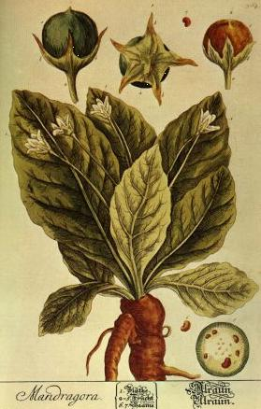
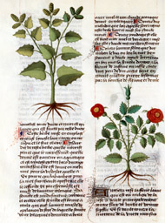
De somno meridiano
Sit brevis aut nullus tibi somnus meridianus.
febris, pigrities, capitis dolor, atque catarrhus:
haec tibi proveniunt ex somno meridiano.
De vento in ventre retento
Quattuor ex vento veniunt in ventre retento:
spasmus, hydrops, colica, vertigo, quattuor ista.
De bono medicamine
Aut sitis atque fames moderata bonum medicamen.
cumque superfluitant important saepe gravamen
De bibendo
Tu rex, quando bibis, numquam haustu satiaris,
saepe parum bibe quod satis est nec te sitis urat.
quod satis immo quod minus est sapientia curat.
quantuncumque potes parce post balnea potes.
De cena
Ex magna cena stomacho fit maxima poena.
ut sis nocte levis, sit tibi cena brevis.

Slide 5

Quomodo tibi comedandum est
Tu numquam comedas, stomachum nisi noveris esse
purgatum vacuumque cibo, quem sumpseris ante.
ex desiderio poteris cognoscere certo;
haec tua sunt signa, subtilis in ore diaeta.
De cibis melancholicis
Persica, poma, pira, lac, caseus et caro salsa
et caro cervina, leporina, caprina, bovina:
haec melancholica sunt, infirmis inimica.
De cibis valituris
Ova recentia, vina rubentia, pinguia iura,
cum simila pura, naturae sunt valitura.
De cibis nutritivis
Nutrit et impinguat triticum, lac, caseus infans, testiculi, porcina caro, cerebella, medullae, dulcia vina, cibus gustu iucundior, ova sorbilia, maturae ficus uvaeque recentes.

Slide 6
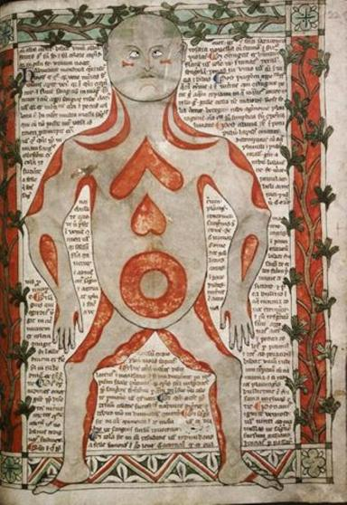
De vinis
Vina probantur odore, sapore, nitore, colore.
si bona vina cupis, haec quinque probantur in illis,
fortia, formosa, fragrantia, frigida, frisca.
De vino candido et rubeo
Sunt nutritiva plus dulcia candida vina.
si vinum rubeum nimium quandoque bibatur,
venter stipatur, vox limpida turbificatur.
Antidotum contra venenum
Allia, nux, ruta, pira, raphanus et theriaca,
haec sunt antidotum contra mortale venenum.
De aere
Aer sit mundus, habitabilis ac luminosus,
nec sit infectus, nec olens foetore cloacae.
De potatione
Si tibi serotina noceat potatio vini,
hora matutina rebibas, et erit medicina.
gignit et humores melius vinum meliores.
si fuerit nigrum, corpus reddit tibi pigrum.
vinum sit clarumque vetus, subtile, maturum,
ac bene lymphatum, saliens, moderamine sumptum.
muscoli

Slide 7
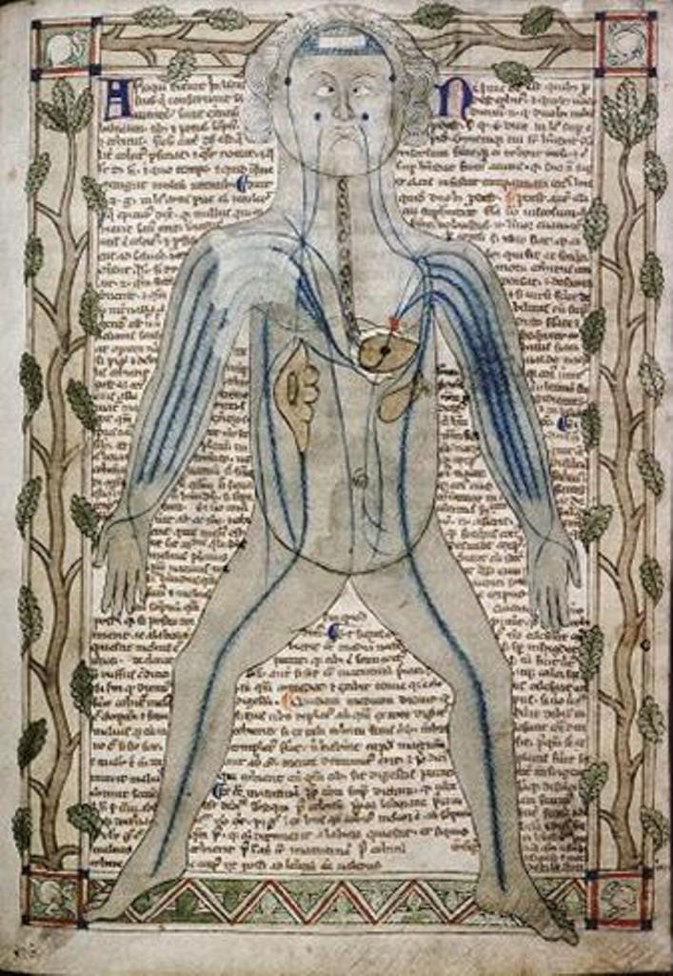
De cervisia
Non sit acetosa cervisia, sed bene clara,
de validis cocta granis, satis ac veterata.
de qua potetur stomachus non inde gravetur.
De dapibus
Temporibus veris modicum prandere iuberis;
sed calor aestatis dapibus nocet immoderatis.
autumni fructus caveas; ne sint tibi luctus.
de mensa sume quantum vis tempore brumae.
Remedia ebrietatis amorisque
Salvia cum ruta faciunt tibi pocula tuta.
adde rosae florem, minuit potenter amorem.
Remedium nauseae
Nausea non poterit quemquam vexare marina,
antea cum vino mixtam si sumpserit illam.
De bona salsa
Salvia, sal, vinum, piper, allia, petroselinum,
ex his fit salsa, nisi sit commixtio falsa.

Slide 8
Ablue manus
Si fore vis sanus, ablue saepe manus.
lotio post mensam tibi confert munera bina,
mundificat palmas et lumina reddit acuta.
De pane
Panis non calidus, nec sit nimis inveteratus,
sed fermentatus, oculatus sit, bene coctus,
modice salitus,frugibus validis sit electus.
non comedas crustam, choleram quia gignit adustam.
panis salsatus, fermentatus, bene coctus,
purus sit sanus, quia non ita sit tibi vanus.
De carne porcina
Est caro porcina sine vino peior ovina:
si tribuis vina, tunc est cibus et medicina.
ilia porcorum bona sunt, mala sunt reliquorum.
De musto
Impedit urinam mustum, solvit cito ventrem,
hepatis emphraxin, splenis generat lapidemque.
De potu aquae
Potus aquae sumptus fit edenti valde nocivus,
infrigidat stomachumque cibum nititur fore crudum.
De carne vitulina
Sunt nutritivae multum carnes vitulinae.

Slide 9
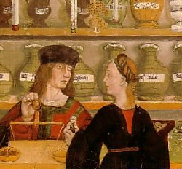
De diversis avibus
Sunt bona gallina et capo, turtur, sturna, columba,
quiscula vel merula, phasianus, orthygometra,
perdix, frigellus, orix, tremulus, amarellus.
De piscibus
Si pisces molles sunt magno corpore tolles,
si pisces duri, parci sunt plus valituri:
lucius et perca, saxaulis et albica, tinca,
gornus, plagities cum carpa, galbio, truta.
De anguilla
Vocibus anguillae pravae sunt si comedantur.
qui physicam non ignorant, haec testificantur.
caseus, anguilla, nimis obsunt si comedantur,
ni tu saepe bibas et rebibendo bibas.

Slide 10
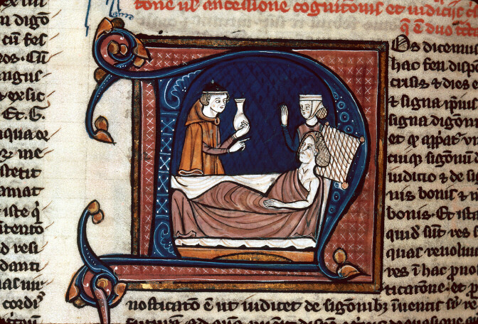
De genere phlegmatico
Phlegma vires modicas tribuit lotosque brevesque.
phlegma facit pingues, sanguis reddit mediocres.
otia non studio tradunt, sed corpora somno.
sensus hebes, tardus motus, pigritia, somnus.
hic somnolentus, piger, in sputamine multus.
est huic sensus hebes, pinguis, facie color albus.
De genere melancholico
Restat adhuc tristis cholerae substantia nigrae,
quae reddit pravos, pertristes, pauca loquentes.
hi vigilant studiis, nec mens est dedita somno,
servant propositum, sibi nil reputant fore tutum.
invidus et tristis, cupidus dextraeque tenacis,
non expers fraudis, timidus luteique coloris.
De humorum coloribus
Hi sunt humores, qui praestant cuique colores.
omnibus in rebus ex phlegmate fit color albus.
sanguine fit rubens; cholera rubea quoque rufus.
corporibus fuscum bilis dat nigra colorem;
esse solent fusci quos bilis possidet atra.
uroscopia

Slide 11
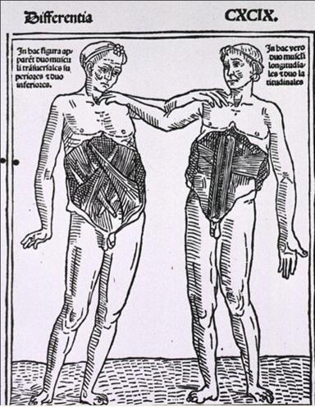

De abundantia sanguinis
Si peccet sanguis, facies rubet, extat ocellus,
inflantur genae corpus nimiumque gravatur,
est pulsusque frequens, plenus, mollis, dolor ingens
maxime fit frontis et constipatio ventris
siccaque lingua, sitis et somnia plena rubore,
dulcor adest sputi, sunt acria dulcia quaeque.
De abundantia cholerae
Accusat choleram dextrae dolor, aspera lingua,
tinnitus vomitusque frequens, vigilantia multa,
multa sitis pinguisque eiectio, tormina ventris,
nausea fit morsus cordis, languescit onexia,
pulsus adest gracilis, durus veloxque, calescens.
aret amaretque os, incendia somnia fingunt.
De abundantia phlegmatis
Phlegma supergrediens proprias in corpore leges,
os facit insipidum, fastidia crebra, salivas,
costarum, stomachi simul occipitisque dolores,
pulsus adest rarus, tardus, mollis quoque inanis.
praecedit fallax phantasmata somnus aquosa.
De abundantia melancholiae
Humorum pleno dum faex in corpore regnat,
nigra cutis, durus pulsus tenuisque urina,
sollicitudo, timor, tristitia, somnia tetra.
coacescunt ructus, sapor et sputaminis idem.
levaque praecipue tinnit vel sibilat auris.

Slide 12
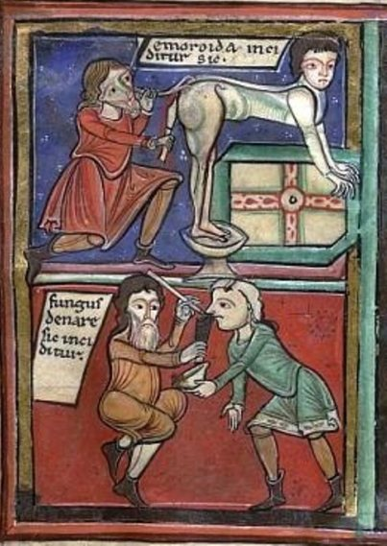
De phlebotomia
denus septenus vix phlebotomum petit annus.
Spiritus uberior exit per phlebotomiam:
spiritus ex potu vini mox multiplicatur
humorumque cibo damnum lente reparatur.
lumina clarificat, sincerat phlebotomia
mentes et cerebrum, calidas facit esse medullas,
viscera purgabit, stomachum ventremque coercet,
puros dat sensus, dat somnum, taedia tollit,
auditus, vocem, vires producit et auget.
De phlebotomandi tempore
Tres insunt istis, Maius, September, Aprilis,
et sunt lunares, sunt velut Hydra dies.
prima dies primi postremoque posteriorum,
nec sanguis minui, nec carnis anseris uti.
in sene vel iuvene, si venae sanguine plenae,
omni mense bene confert incisio venae.
hi sunt tres menses: Maius, September, Aprilis.
in quibus eminuas, ut longo tempore vivas.
Fridida natura, frigens regio, dolor ingens,
post lavacrum, coitum, minor aetas atque senilis,

Slide 13
Quid phlebotomia efficit
Exhilarat tristes, iratos placat, amantes
ne sint amentes, phlebotomia facit.
Quomodo phlebotomare
Fac plagam largam mediocriter, ut cito fumus
exeat uberius liberiusque cruor.
De phlebotomia et phlebotomato
Sanguine subtracto sex horis est vigilandum,
ne somni fumus laedat sensibile corpus
ne nervum laedas, non sit tibi plaga profunda.
sanguine purgatus non carpas protinus escas.
Quid interdictum est phlebotomato homine
Omnia de lacte vitabis minute,
et vitet potum phlebotomatus homo.
frigida vitabis, quia sunt inimica minutis.
interdictus erit minutis nubilus aer.
spiritus exultat minutis luce per auras.
omnis apta quies, est motus valde novicus.
Quando phlebotomare necesse est
Principio minuas in acutis, peracutis.
aetatis mediae multum de sanguine tolle,
sed puer atque senex tollet uterque parum.
ver tollat duplum, reliquum tempus tibi simplum.

Slide 14
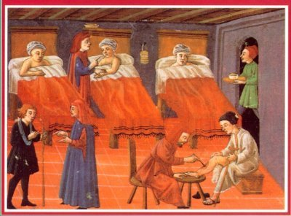
Quid quo tempore phlebotomandum est
Aestas, ver, dextras: autumnus hiemsque sinistras.
quattuor haec membra: cephe, cor, pes, hepar vacuanda.
ver cor, hepar aestas, ordo sequens reliquas.
De salvatella
Dat salvatella tibi plurima dona minuta:
purgat hepar, splenem, pectus, praecordia, vocem;
innaturalem tollit de corde dolorem.

Slide 15
La Regola di San Benedetto
Il capitolo 36 della Regola Benedettina è specificamente dedicato ai malati
FRATRIBUS
Infirmorum cura ante omnia et
super omnia adhibenda est, ut
sicut revera Christo ita eis
serviatur,
quia ipse dixit: Infirmus fui et
visitastis me,
et: Quod fecistis uni de his
minimis, mihi fecistis.
Sed et ipsi infirmi considerent in
honorem Dei sibi servire et non
superfluitate sua contristent
fratres suos servientes sibi.
Qui tamen patienter portandi sunt,
quia de talibus copiosior mercis adquiritur.
Ergo cura maxima sit abbati ne
aliquam neglegentiam patiantur.
XXXVI - DE INFIRMIS 36. I FRATELLI MALATI
Dei malati bisogna avere cura
prima di tutto e al di sopra di
tutto per servirli come Cristo in
persona, perché Lui stesso ha
detto: ero malato e mi avete
visitato, e: quello che avete fatto a
uno di questi miei piccoli lo avete
fatto a me.
Ma anche i malati da parte loro
devono essere consapevoli che il
servizio loro prestato è fatto in
onore di Dio, e non devono
affliggere con pretese eccessive i
fratelli che li assistono. Tuttavia
bisogna che essi siano sopportati
con pazienza perché sono proprio
loro a farci acquistare una
ricompensa più ricca.

Slide 16
Quibus fratribus infirmis sit cella
super se deputata et servitor
timens Deum et diligens ac
sollicitus.
Balnearum usus infirmis quotiens
expedit offeratur, sanis autem et
maxime iuvenibus tardius
concedatur.
Sed et carnium esus infirmis
omnino debilibus pro reparatione
concedatur; adubi meliorati
fuerunt, a carnibus more solito
omnes abstineant.
Curam autem maximam habeat
abbas, ne a cellararis aut a
servitoribus neglegantur infirmi: et
ipsum respicit quidquid a
discipulis delinquitur.
Regula S. Benedicti,
Cava dei Tirreni, Abbazia della Santissima Trinità,
ms.19, ff.213 - 250v. - Anno 1280
Dunque
l'abate abbia la massima cura che
essi non patiscano qualche
trascuratezza.
Ai fratelli malati siano riservati
un locale a parte e un fratello che
li serva, timorato di Dio, diligente
e premuroso. Si dia ai malati la
facoltà di fare il bagno tutte le
volte che sia opportune, mentre ai
sani,specialmente ai giovani la si
deve concedere piuttosto di rado.
Ai malati molto debilitati sia
concesso anche di mangiare
carne perché si riprendano; ma
quando siano migliorati si
astengano tutti dalla carne come
al solito.
L'Abate si adoperi con massima
cura che i malati non siano
trascurati dal cellerario o da chi li
assiste:proprio su di lui ricade
ogni mancanza commessa dai
suoi discepoli.

